Slide 1
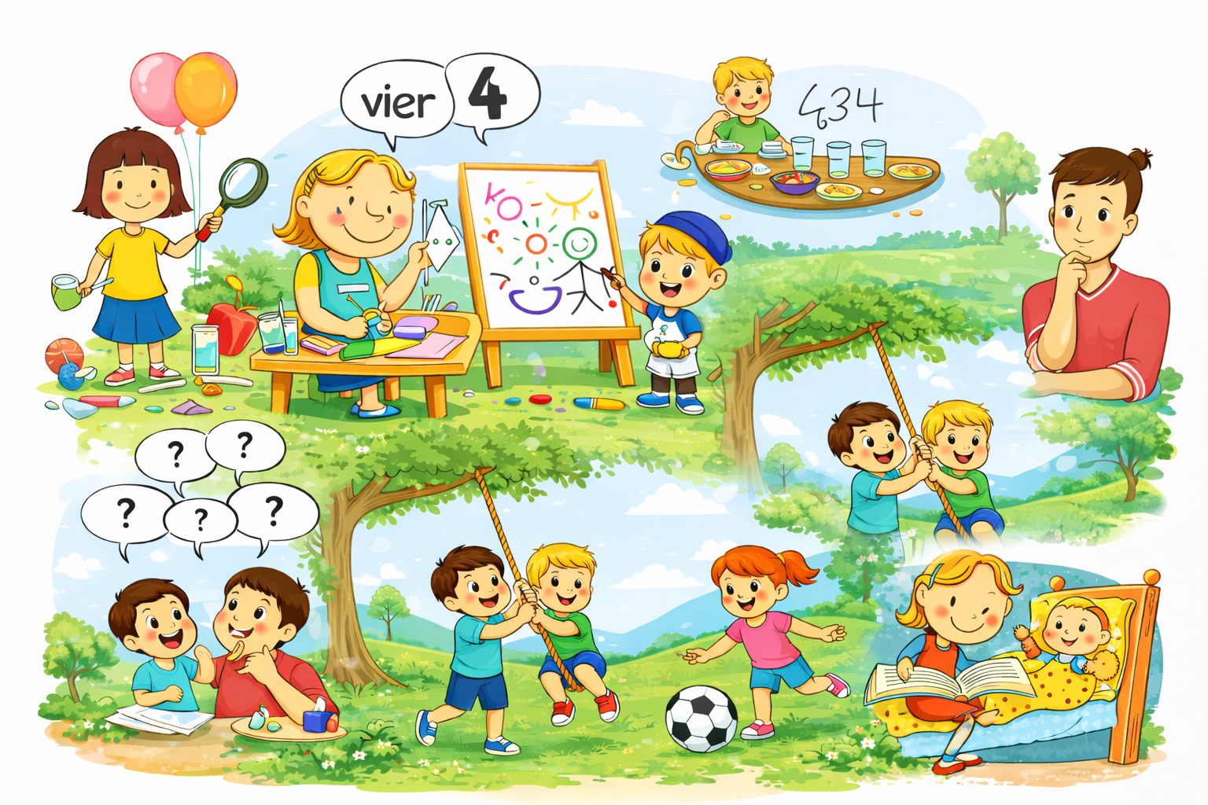
WAS IHR KIND STÄRKT
Anregungen
zur Vorbereitung
auf den Kindergarten

Slide 2

SPRACHE ERLEBEN
Sprechen
Der Wortschatz erweitert sich, das Sprachverständnis vertieft sich und das Interesse an der Umwelt wächst.

Slide 3

SPRACHE ERLEBEN
Zuhören
Zuhören und sich konzentrieren zu können, sind zentrale Voraussetzungen für das Lernen im Kindergarten und später in der Schule. Es erleichtert später das Lesen und Schreiben.

Slide 4
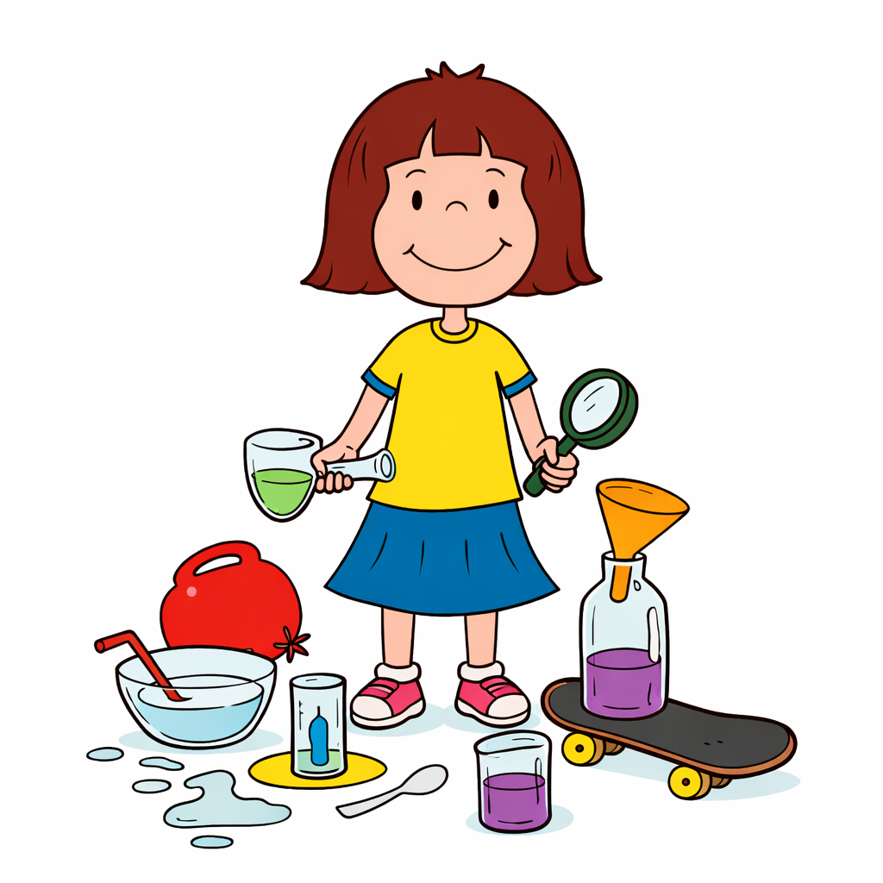
DIE WELT BEGREIGFEN
Handeln, Formen und Bauen
Begreifen
Durch eigenes Handeln entwickelt Ihr Kind Verständnis, Neugier und Selbstwirksamkeit.

Slide 5
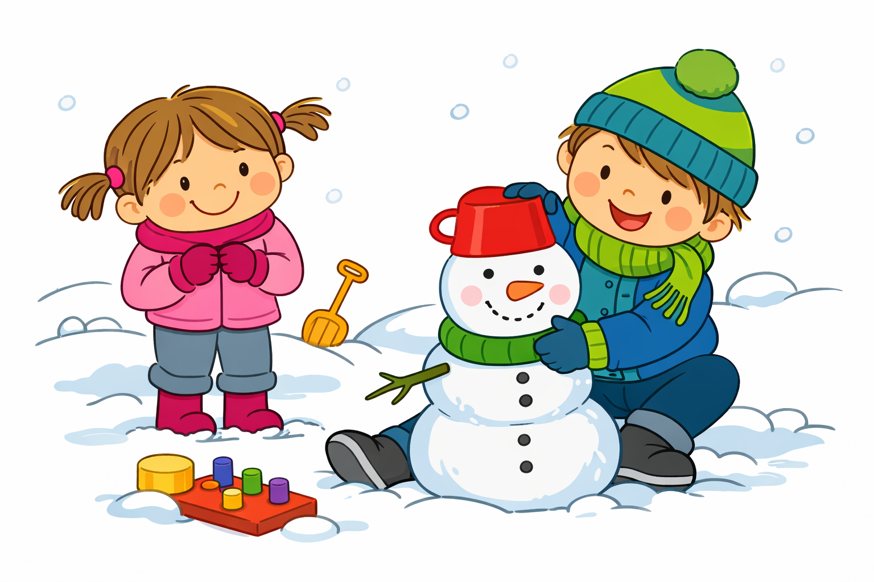
DIE WELT BEGREIFEN
Formen und Experimentieren
Ihr Kind sammelt im Spiel Erfahrungen
und das erste Wissen für die Mathematik und Materialkunde.

Slide 6
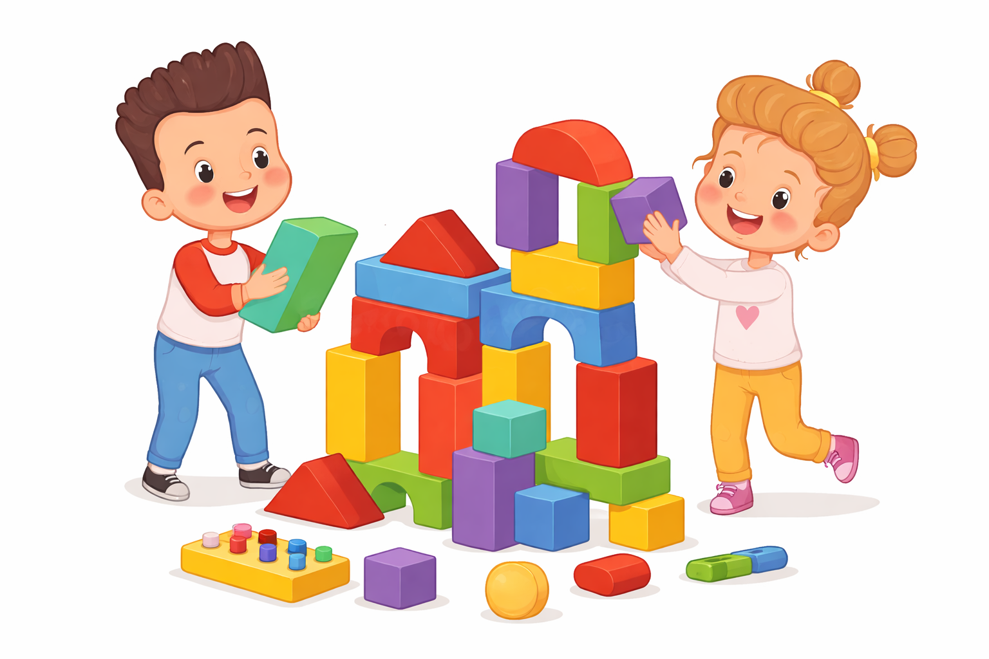
DIE WELT BEGREIFEN
Bauen und Konstruieren
Ihr Kind lernt Grössen, Formen und Mengen kennen und unterscheiden.

Slide 7
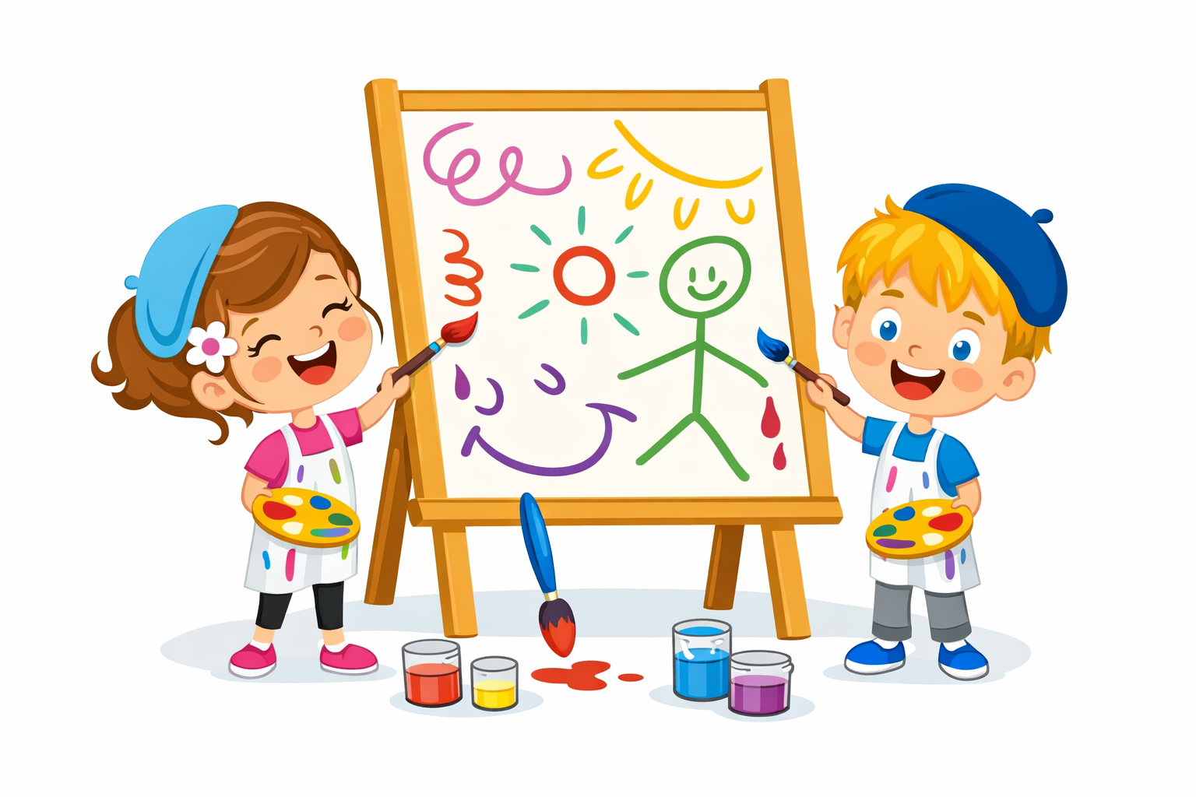
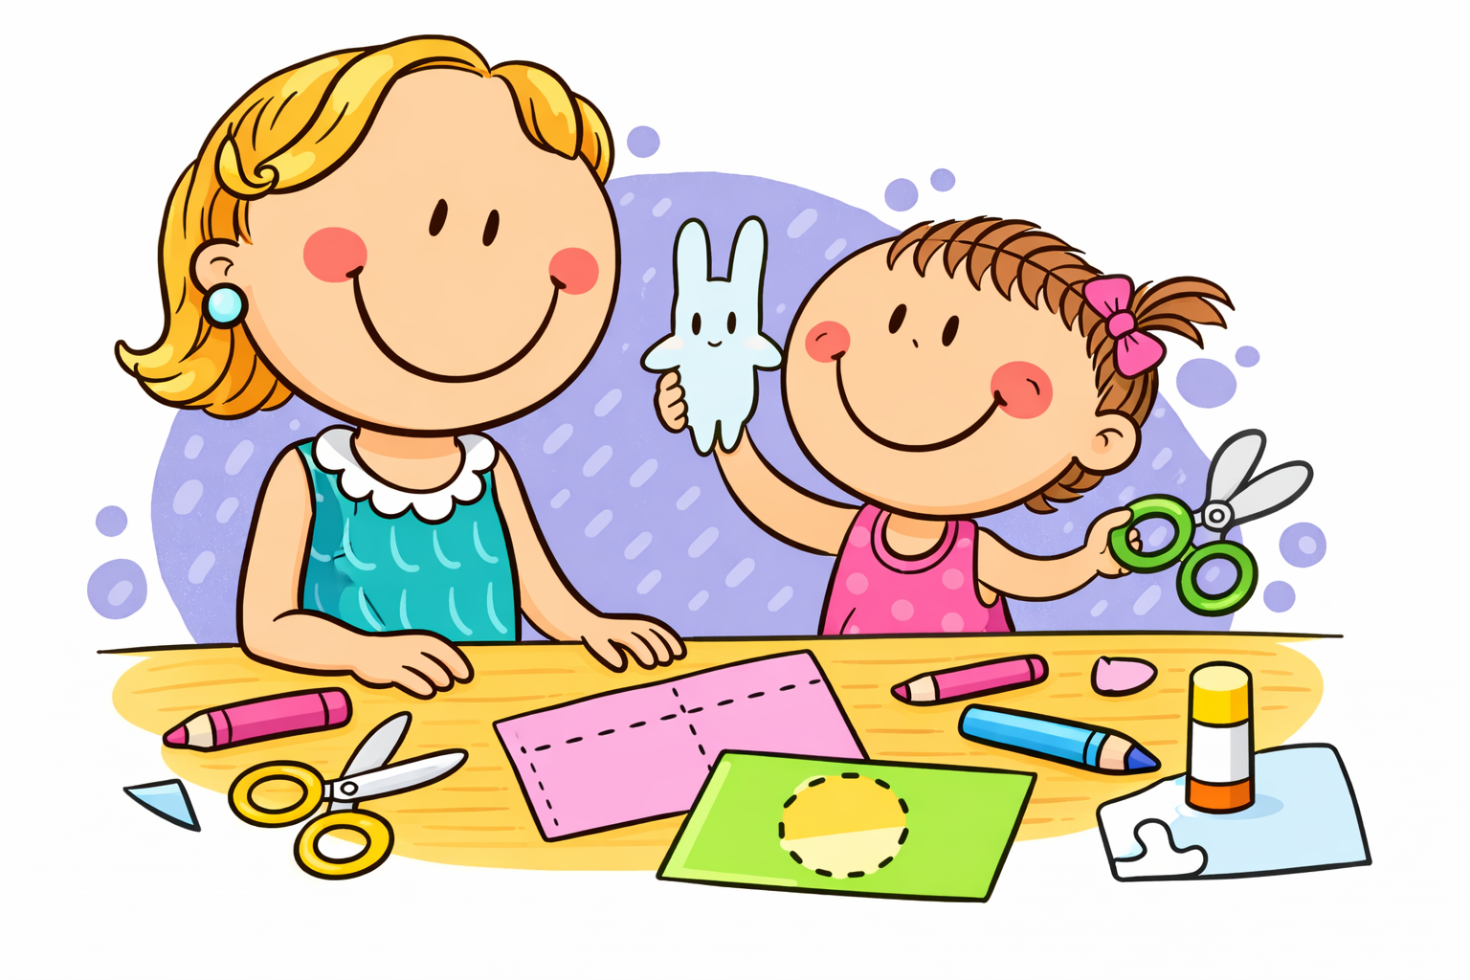
KREATIVITÄT UND MOTORIK
Malen
Gestalten
Ihr Kind übt dabei Arm-, Hand- und Fingerbewegungen.
Ihr Kind kann seine Fantasie entwickeln und Ideen verwirklichen.

Slide 8

ERFAHRUNGEN SAMMELN
Erfahren,
Selbständigkeit &
Sozialisierung
Erfahren
Ihr Kind erweitert durch Erfahrungen sein Wissen in verschiedenen Bereichen.

Slide 9
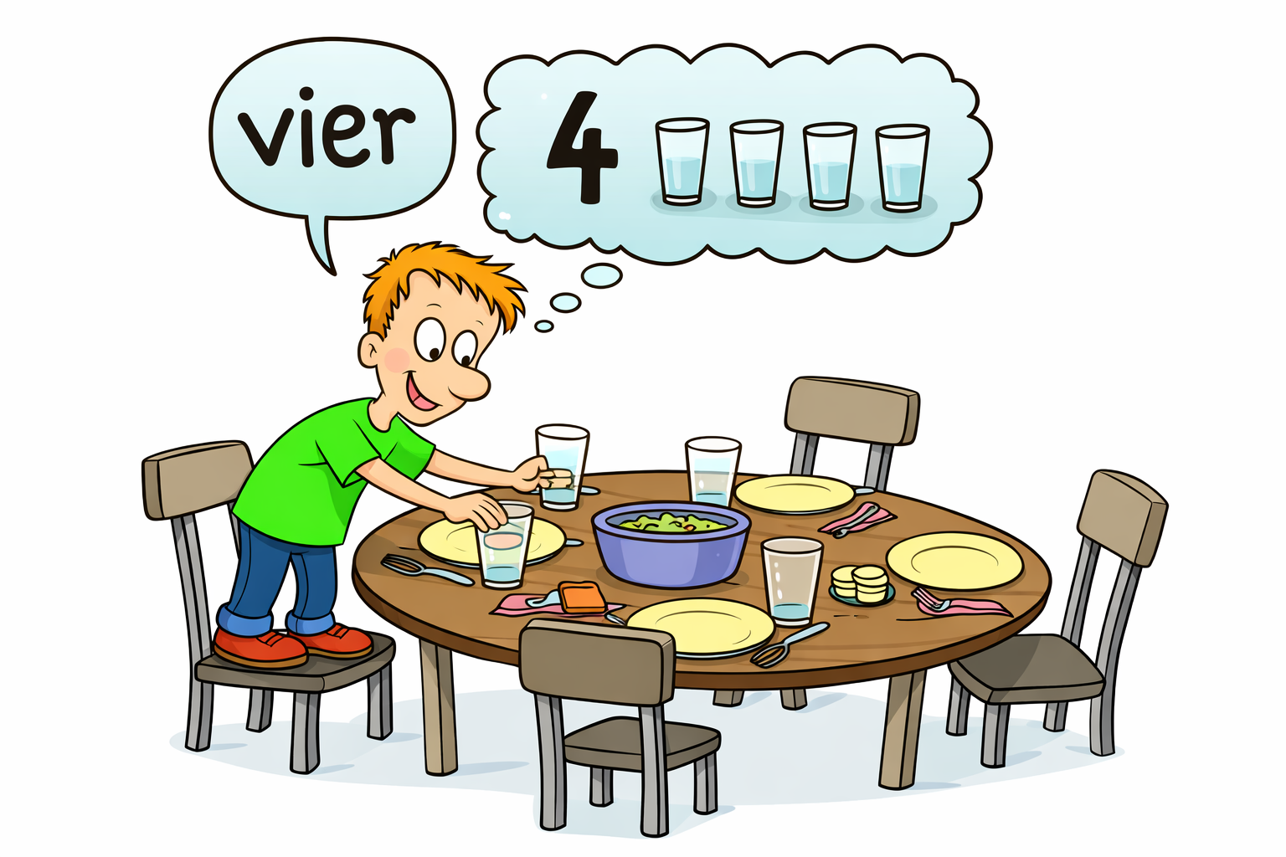
ERFAHRUNGEN SAMMELN
Selbst machen
Die Selbständigkeit macht das Kind selbstbewusst.

Slide 10
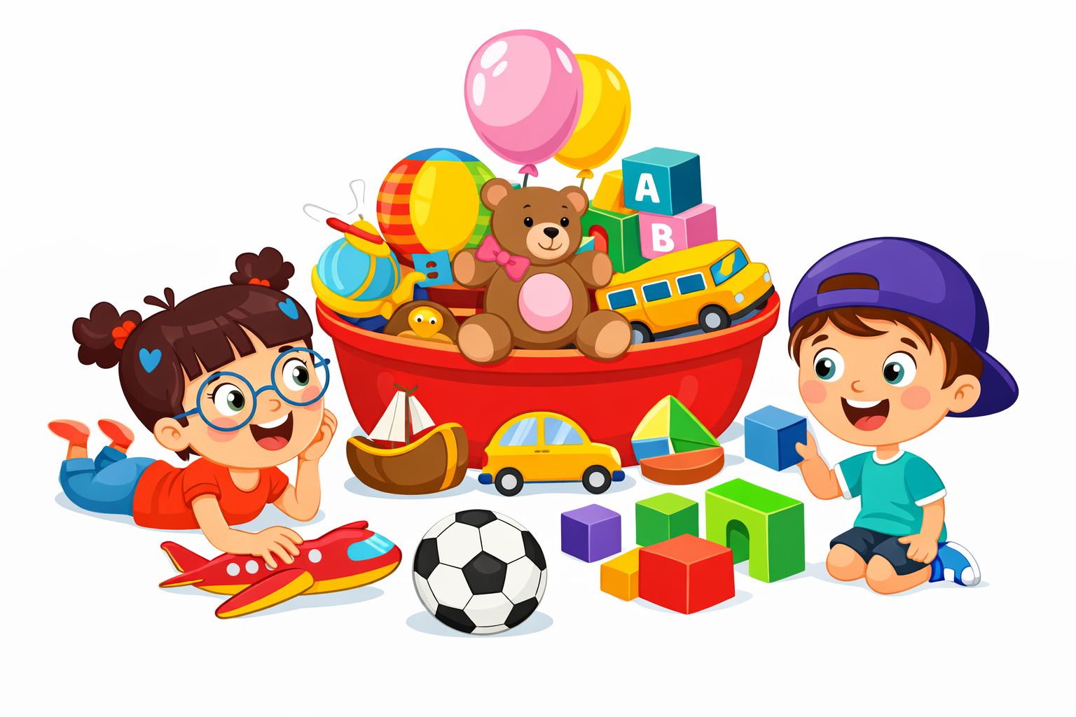
ERFAHRUNGEN SAMMELN
Zusammen spielen
Die Kinder lernen viel voneinander.

